Slide 1




برنامج دعم التعلمات الأساس
رياضيات--
المستوى
5
المسار 3
التميز
توليف
الحصة 1

Slide 2




توجيهات لاستعمال العرض
شرائح خاصة بالأستاذ
إرشادات وشروحات يجب على الأستاذ قولها
إيقاف العرض والقيام بمناولة /نمذجة

Slide 3



توجيهات لاستعمال الكراسة
باقي الأنشطة تنجز في المنزل
أنشطة تنجز في القسم كما هي معروضة على الشرائح

Slide 4


أهداف الحصة
في نهاية الحصة سيكون التلاميذ قادرين على:
قراءة وكتابة وتثميل الأعداد من 0 إلى 999999 باستعمال النقود
إجراء عمليات جمع بأكثر من احتفاظ
حل مسائل بسيطة باستخدام استراتيجية الأسئلة الأربعة

Slide 5






الإعداد المادي للأستاذ
المذكرة اليومية
عدة المناولة
العرض الرقمي

Slide 6



هيكلة الحصة
1 - حساب ذهني
نشاط قراءة جدول الجمع
2 - الأعداد
نشاط التعرف على العدد باستعمال النقود
3 -العمليات وحل المسائل
نشاط الجمع باحتفاظ باستخدام النقود
الاستئناس باستراتيجة الأسئلة الأربعة لحل مسألة
3 –عمل فردي على الكراسة
الإنجاز/التصحيح
4 –لعبة
عجلة الأعداد

Slide 7







أيقونات توجيهية
هذا النشاط مرتبط بتوظيف الألواح.
المناولة والألعاب
العمل الجماعي
العمل الثنائي
عمل فردي على الكراسة
أصغي إلى أستاذي وأطلب الإذن للحديث
أُحَضِّرُ لوازمي المدرسية قبل بداية الدرس.
العمل في مجموعات صغرى

Slide 8

ألعاب | عمليات وحل المسائل | الأعداد | نشاط اعتيادي | افتتاح الحصة
مرحبا بكم أعزائي سنبدأ حصة اليوم، انتبهوا جيدا
مرحبا بكم أبنائي الأعزاء

Slide 9




ألعاب | عمليات وحل المسائل | الأعداد | نشاط اعتيادي | افتتاح الحصة
أبنائي الأعزاء، ضعوا اللوحة والقلم والكراسة في القمطر، ستحتاجونها في هذه الحصة.
كراسة
دفتر البحث
قلم الرصاص
لوحة

Slide 10
ألعاب | عمليات وحل المسائل | الأعداد | نشاط اعتيادي | افتتاح الحصة
الانتباه يساعد على الفهم الجيد،عندما أتحدث أنصتوا جيدا، أطلبـــــــــــوا الإذن قبل التحدث.
أطلب الإذن قبل التحدث
انتبه وأنصت جيدا
سيفوز التلاميذ الذين يلتزمون بهذه السلوكات بنجمة التميز

Slide 11

نشاط اعتيادي
نشاط قراءة جدول الجمع

Slide 12
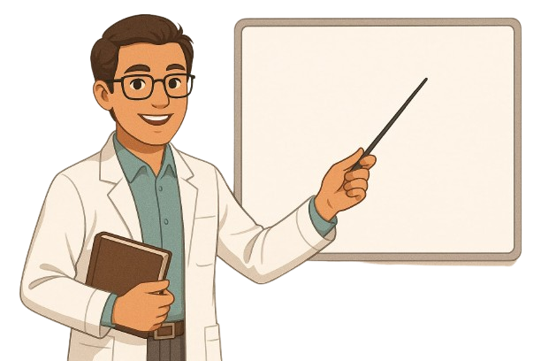
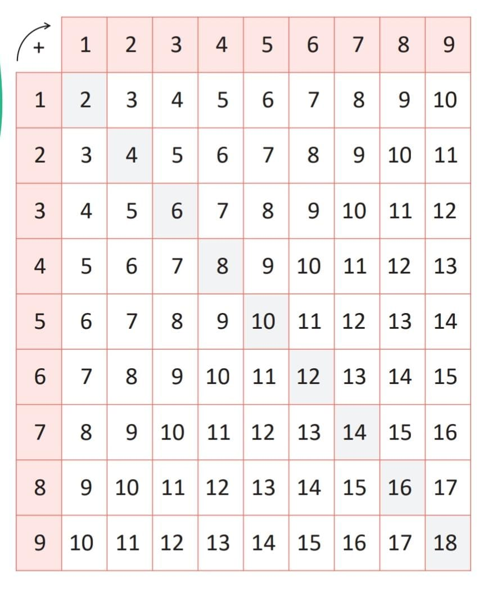
ألعاب | عمليات وحل المسائل | الأعداد | نشاط اعتيادي | افتتاح الحصة
  أبنائي الأعزاء سنتعرف على جدول الجمع، سيساعدنا ذلك في التدرب على الحساب السريع.
  ينمذج الأستاذ قراءة جدول الجمع
  يعين 3 أو 4 تلاميذ لقراءة الجدول

Slide 13
ألعاب | عمليات وحل المسائل | الأعداد | نشاط اعتيادي | افتتاح الحصة
  ستقومون الآن بتحديات ثنائية باستعمال جدول الجمع. سيمسك تلميذ جدول الجمع ويطرح على منافسه 5 عمليات، يجيب التلميذ الثاني بسرعة (يحتسب الأستاذ بمعية التلاميذ عدد الإجابات الصحيحة وتسجل على السبورة)، يتم تبادل الأدوار
  يعين ثنائي في كل مرة (3 إلى 4 ثنائيات على الأكثر).
نمذجة كيفية ملء المخطط الشمسي لعائلة العدد 10 باستعمال الخشيبات

Slide 14
ألعاب | عمليات وحل المسائل | الأعداد | نشاط اعتيادي | افتتاح الحصة
  على ألواحكم أحسبوا المجموع.
7+8=..

Slide 15

ألعاب | عمليات وحل المسائل | الأعداد | نشاط اعتيادي | افتتاح الحصة
  التصحيح
7+8=15

Slide 16
ألعاب | عمليات وحل المسائل | الأعداد | نشاط اعتيادي | افتتاح الحصة
  على ألواحكم أحسبوا المجموع.
9+10=..

Slide 17
ألعاب | عمليات وحل المسائل | الأعداد | نشاط اعتيادي | افتتاح الحصة
  التصحيح
9+10=19

Slide 18

الأعداد
تعرف وقراءة الأعداد وتمييز القيمة المكانية لرقم معين ضمن أعداد.

Slide 19



ألعاب | عمليات وحل المسائل | الأعداد | نشاط اعتيادي | افتتاح الحصة
  ابنائي الأعزاء، الآن ستنعرف على كيفية تمثيل و قراءة وكتابة الأعداد من 0 إلى 999999 باستعمال النقود.
  يستعين الأستاذ ببطاقة النشاط لنمذجة النشاط.
نمذجة نشاط التعرف على الأعداد باستعمال النقود
نمذجة التعرف على الاعداد بالخشيبات والحزم

Slide 20

ألعاب | عمليات وحل المسائل | الأعداد | نشاط اعتيادي | افتتاح الحصة
  الآن جاء دوركم، سأوزع على كل مجموعة عددا من النقود، قوموا بعدِّها أولا.
  مثلوا العدد 847 بالنقود
847

Slide 21
ألعاب | عمليات وحل المسائل | الأعداد | نشاط اعتيادي | افتتاح الحصة
  التصحيح
847

Slide 22
ألعاب | عمليات وحل المسائل | الأعداد | نشاط اعتيادي | افتتاح الحصة
  الآن أكتبوا على ألواحكم العدد المناسب للتمثيل.
..

Slide 23
ألعاب | عمليات وحل المسائل | الأعداد | نشاط اعتيادي | افتتاح الحصة
  التصحيح.
275

Slide 24

العمليات وحل المسائل
التدرب على جمع عددين باحتفاظ

Slide 25

ألعاب | عمليات وحل المسائل | الأعداد | نشاط اعتيادي | افتتاح الحصة
  انتبهوا جيدا سنتدرب على إنجاز عمليات جمع باحتفاظ باستخدام النقود
  يقدم الأستاذ 347 درهما لمريم ويطلب منها عدها.
  ويعطي 165 درهما لعمر ويطلب منه عدَّها.
مريم
عمر

Slide 26
ألعاب | عمليات وحل المسائل | الأعداد | نشاط اعتيادي | افتتاح الحصة
  لا حظوا جيدا سأطلب من مريم أن تعطي نقودها (347 درهما) لعمر وعليكم أن تخمنوا كم درهما أصبح لدى عمر.
  يتفاعل الأستاذ مع المتعلمين لمساعدتهم على فهم الوضعية واستنتاج العملية المناسبة.
عمر
مريم

Slide 27

ألعاب | عمليات وحل المسائل | الأعداد | نشاط اعتيادي | افتتاح الحصة
  لاحظوا جيدا، تابعوا معي سأقوم بنمذجة إنجاز عملية جمع باحتفاظ باستخدام النقود.
  يستعين الأستاذ ببطاقة النشاط لنمذجة النشاط
نمذجة نشاط الجمع باستعمال النقود

Slide 28
ألعاب | عمليات وحل المسائل | الأعداد | نشاط اعتيادي | افتتاح الحصة
  على ألواحكم انجزوا العملية التالية:
مئات | عشرات | وحدات
4
6
2
+
2
5
9
.
.
.

Slide 29
ألعاب | عمليات وحل المسائل | الأعداد | نشاط اعتيادي | افتتاح الحصة
  التصحيح
مئات | عشرات | وحدات
1
1
2
4
6
+
2
5
9
7
2
1

Slide 30

ألعاب | عمليات وحل المسائل | الأعداد | نشاط اعتيادي | افتتاح الحصة
  ماذا تعلمنا؟
لإنجاز عملية جمع باحتفاظ نتبع الخطوات التالية
أضع العملية عموديا وأبدأ بالعدد الأكبر (الوحدات تحت الوحدات والعشرات تحت العشرات)؛
الخطوة الأولى
أجمع الوحدات مع الوحدات وأكتب رقم وحدات مجموع الوحدات في الخانة أسفل الوحدات وأحتفظ برقم العشرات فوق عشرات العدد الأول؛
الخطوة الثانية
أجمع العشرات مع العشرات (ولا أنسى الاحتفاظ) واكتب رقم وحدات مجموع العشرات في الخانة أسفل العشرات وأحتفظ برقم عشرات المجموع فوق مئات العدد الأول؛
الخطوة الثالثة
الخطوة الرابعة
أجمع المئات مع المئات (ولا أنسى الاحتفاظ) واكتب مجموع المئات في الخانة أسفل المئات.

Slide 31
العمليات وحل المسائل
التدرب على حل المسائل باستعمال استراتيجية الأسئلة الأربعة

Slide 32
ألعاب | عمليات وحل المسائل | الأعداد | نشاط اعتيادي | افتتاح الحصة
  تابعوا معي سأقرأ المسألة
  تعرض المسألة على المسلاط العاكس ويقرأها الأستاذ قراءة واضحة ومتأنية.
اشترى الأب كتبا مدرسية ب 147 درهما ومجموعة من الدفاتر ب 98 درهما.
ما هو المبلغ الذي صرفه الأب؟

Slide 33

ألعاب | عمليات وحل المسائل | الأعداد | نشاط اعتيادي | افتتاح الحصة
  أغمضوا أعينكم وحاولوا تخيل المسألة.
  يطرح الأستاذ سلسلة من الأسئلة لمساعدة المتعلمين على فهم المسألة والتعرف على العملية المناسبة.
  مثلا : عدد شخصيات المسالة؟ عدد خشيبات كل واحد؟ من لديه أكبر عدد من الخشيبات؟ من أعطى الخشيبات؟ لمن؟

Slide 34

ألعاب | عمليات وحل المسائل | الأعداد | نشاط اعتيادي | افتتاح الحصة
  الآن تابعوا معي سنتعرف على كيفية حل المسالة باستخدام استراتيجية الأسئلة الأربعة.
  سنحاول أولا استخراج المعلومات الواردة في المسألة.
السؤال
اشترى الأب كتبا مدرسية ب 147 درهما ومجموعة من الدفاتر ب 98 درهما.
ما هو المبلغ الذي صرفه الأب؟
1- ما المعلومات الواردة في المسألة؟

Slide 35
ألعاب | عمليات وحل المسائل | الأعداد | نشاط اعتيادي | افتتاح الحصة
  يوجه الأستاذ المتعلمين لاستخراج المعلومات الواردة في المسألة.
الحل
اشترى الأب كتبا مدرسية ب 147 درهما ومجموعة من الدفاتر ب 98 درهما.
ما هو المبلغ الذي صرفه الأب؟
المعلومات الواردة في المسألة هي:
ثمن الكتب 147 درهما
ثمن الدفاتر98 درهما

Slide 36
ألعاب | عمليات وحل المسائل | الأعداد | نشاط اعتيادي | افتتاح الحصة
  بعد التعرف على المعلومات الواردة في المسألة سنحاول أن نحدد ما المطلوب منا في هذه المسألة.
السؤال
اشترى الأب كتبا مدرسية ب 147 درهما ومجموعة من الدفاتر ب 98 درهما.
ما هو المبلغ الذي صرفه الأب؟
2- ما المطلوب مني؟

Slide 37
ألعاب | عمليات وحل المسائل | الأعداد | نشاط اعتيادي | افتتاح الحصة
  يتفاعل الأستاذ مع المتعلمين لتحديد المطلوب.
الحل
اشترى الأب كتبا مدرسية ب 147 درهما ومجموعة من الدفاتر ب 98 درهما.
ما هو المبلغ الذي صرفه الأب؟
المطوب هو حساب المبلغ الذي صرفه الأب.

Slide 38
ألعاب | عمليات وحل المسائل | الأعداد | نشاط اعتيادي | افتتاح الحصة
  في المرحلة الأخيرة سنحدد ماذا علينا أن نفعل بالضبط لإيجاد المطلوب.
السؤال
اشترى الأب كتبا مدرسية ب 147 درهما ومجموعة من الدفاتر ب 98 درهما.
ما هو المبلغ الذي صرفه الأب؟
3- ماذا علينا أن نفعل؟ ولماذا؟

Slide 39
ألعاب | عمليات وحل المسائل | الأعداد | نشاط اعتيادي | افتتاح الحصة
  الجواب
الحل
اشترى الأب كتبا مدرسية ب 147 درهما ومجموعة من الدفاتر ب 98 درهما.
ما هو المبلغ الذي صرفه الأب؟
ثمن الكتب 147 درهما
ثمن الدفاتر 98 درهما
ما هو المبلغ الذي صرفه.
عليّ أن أقوم بعملية الجمع.
لإيجاد المبلغ الذي صرفه الأب.

Slide 40
ألعاب | عمليات وحل المسائل | الأعداد | نشاط اعتيادي | افتتاح الحصة
  لاحظوا جيدا. لماذا سنجري عملية الجمع لإيجاد حل المسألة.
?
=
ثمن الكتب.
ثمن الدفاتر.
ما هو المبلغ الذي صرفه؟

Slide 41
ألعاب | عمليات وحل المسائل | الأعداد | نشاط اعتيادي | افتتاح الحصة
  نعم سنضيف ثمن الدفاتر إلى ثمن الكتب
147
+
98
=
ما هو المبلغ الذي صرفه؟

Slide 42
ألعاب | عمليات وحل المسائل | الأعداد | نشاط اعتيادي | افتتاح الحصة
  حل المسألة.
ما هو المبلغ الذي صرفه الأب؟
اشترى الأب كتبا مدرسية ب 147 درهما ومجموعة من الدفاتر ب 98 درهما.
ما هو المبلغ الذي صرفه الأب؟
المبلغ الذي صرفه الأب هو:
147+98=245

Slide 43
عمل فردي على الكراسة
تمارين على الكراسة

Slide 44
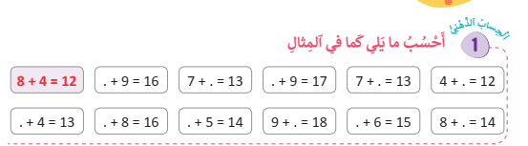
ألعاب | عمليات وحل المسائل | الأعداد | نشاط اعتيادي | افتتاح الحصة
  خدوا كراساتكم سننجز التمارين الصفحة 9

Slide 45
ألعاب | عمليات وحل المسائل | الأعداد | نشاط اعتيادي | افتتاح الحصة
  التصحيح (يتم التصحيح بشكل تفاعلي على السبورة الجانبية)
7
6
8
6
8
9
8
9
9
9
6

Slide 46
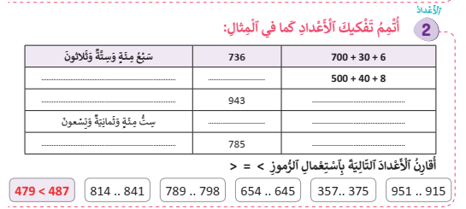
ألعاب | عمليات وحل المسائل | الأعداد | نشاط اعتيادي | افتتاح الحصة
  أتمموا ملء الجدول كما هو مطلوب

Slide 47
ألعاب | عمليات وحل المسائل | الأعداد | نشاط اعتيادي | افتتاح الحصة
  التصحيح
خمس مئة وثمانية وأربعون
548
تسع مئة وثلاثة وأربعون
3 + 40 + 900
698
8 + 90 + 600
سبع مئة وخمسة وثمانون
5 + 80 + 700
<
<
>
<
>

Slide 48
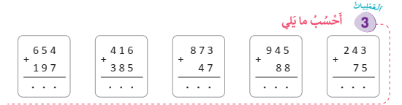
ألعاب | عمليات وحل المسائل | الأعداد | نشاط اعتيادي | افتتاح الحصة
  أنجزوا التمرين 3 صفحة 8

Slide 49
ألعاب | عمليات وحل المسائل | الأعداد | نشاط اعتيادي | افتتاح الحصة
  يتم التصحيح بشكل تفاعلي على السبورة الجانبية
851
801

Slide 50
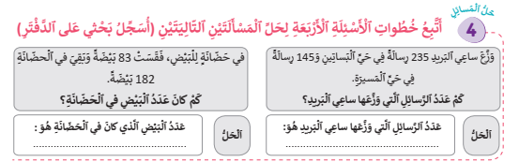
ألعاب | عمليات وحل المسائل | الأعداد | نشاط اعتيادي | افتتاح الحصة
  ابحثوا عن حل المسألة المحددة مع تسجيل خطوات الحل على دفتر البحث

Slide 51
ألعاب | عمليات وحل المسائل | الأعداد | نشاط اعتيادي | افتتاح الحصة
  التصحيح
182 + 83 = 265

Slide 52

لعبة:عجلة الأعداد
التعرف على الأعداد وقيمة الأرقام ومكانها
باستخدام لعبة عجلة الأعداد

Slide 53


ألعاب | عمليات وحل المسائل | الأعداد | نشاط اعتيادي | افتتاح الحصة
  الآن سنلعب لعبة عجلة الأعداد.
ٍٍ
المئات
نمذجة لعبة عجلة الأعداد (التعرف على القيم المكانية )

Slide 54

الواجبات المنزلية
ينجز المتعلمون ما تبقى من التمارين في منازلهم مع تذكيرهم بأن مراقبة الانجازات ستتم بداية الحصة الموالية

Slide 55

تبصر الحصة
2 - تسجيل نسبة التحكم التقديرية من أهداف الحصة.
1 - تسجيل الملاحظات حول سير الحصة على المذكرة اليومية؛

